Slide 1

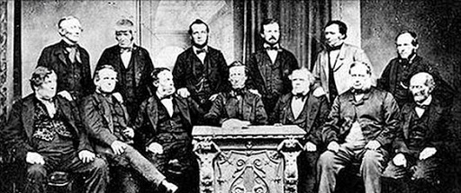
Finanza d’Impatto
percorso svolto, linea strategica e proposta di azioni
Notes:
SLIDE TITOLO/HEADLINE + IMMAGINE

Slide 2


COMPOSIZIONE DEL GRUPPO DI LAVORO
Membri del Gruppo:
Coordinamento del Gruppo:
Lucrezia Speroni | BNL - BNP PARIBAS
Roberto Mancabitti | BNL - BNP PARIBAS
Giuliana Carducci | BNL - BNP PARIBAS
Guido Geninatti | COABITARE impresa Sociale
Vladimiro Rambaldi | COMITATO TORINO FINANZA
Stefania Cibien | CONFCOOPERATIVE PIEMONTE NORD
Silvia Sabato | CONSORZIO DELLE RESIDENZE REALI SABAUDE LA VENARIA REALE
Carla La Gatta | CONSORZIO DELLE RESIDENZE REALI SABAUDE LA VENARIA REALE
Roberto Aluffi | Coop. ESSERCI
Andrea Biondello | Coop. GIULIANO ACCOMAZZI
Daniele Caccherano | Coop. LIBERITUTTI
Francesca Pisano | DANISH REFUGEE COUNCIL
Simone Mattea | DANISH REFUGEE COUNCIL
Fabrizio Gramaglia | FINPIEMONTE
Amedeo Perna | Futura
Giulia Melis | LINKS
Stefano Rossi | LITA.CO
Davide Barberis | ORDINE DEI COMMERCIALISTI DI TORINO
Maria Mancuso | SLOW FOOD
Guido Cisternino | UBI (Intesa Sanpaolo)
Fabio Mirgone | UBI (Intesa Sanpaolo)
Marco Borgione | UNICREDIT
Matteo Castella | UECOOP - UNIONE EUROPEA DELLE COOPERATIVE
Davide Calandra | UNIVERSITÀ DI TORINO – DIPARTIMENTO DI MANAGEMENT
Giuseppe Dell’Erba | Fondazione Cottino
Federico Maggiora | Fondazione Maggiora
Angelo Perez | EXAR Social Value Solutions
Referenti Staff TSI:
Elisa Rosso | Torino Social Impact
Chiara Genova | Torino Social Impact
Maeve Chatellair | Torino Social Impact
Notes:
SLIDE TITOLO + TESTO + IMMAGINE

Slide 3





IL PERCORSO SVOLTO
25/11/20
03/12/20
18/12/20
dal 18/01/21 al 22/01/21
febb –
mar 2021
kick-off del GdL
e brainstorming iniziale
prima restituzione
del brainstorming
discussione e raccolta istanze e/o proposte del Gruppo di Lavoro
deep dive con Vladimiro Rambaldi (Comitato Torino Finanza),
Stefano Rossi (Lita.co)
Fabrizio Gramaglia (Finpiemonte)
prima
elaborazione
proposte a cura
del Coordin.to
del GdL
17/02/21
interim
check con D.
Gregnanin e
M. Calderini
08/04/21
mar – apr 2021
17/03/21
12/04/21
incontro Gruppo di Lavoro
per condivisione proposte
e raccolta feedback
confronti one-to-one con singoli membri del Gruppo di Lavoro
incontro Gruppo di Lavoro per presentazione programma SEED CSP e prima condivisione proposte
deep dive con
Danish Refugee Council Italia
aprile 2021
seconda elaborazione proposte a cura
del Coordin.to
del GdL
10/05/21
11/05/21
final check
con M. Calderini
e TSI staff
incontro Gruppo di Lavoro per condivisione proposte finali
Notes:
SLIDE TITOLO + TESTO + IMMAGINE

Slide 4
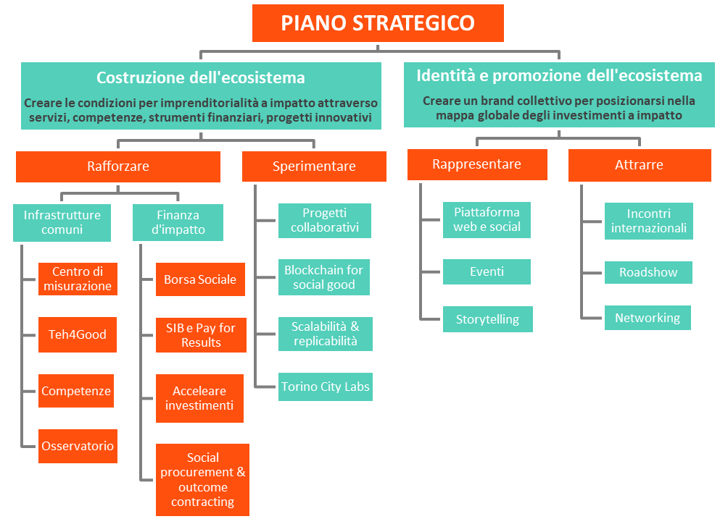
PIANO STRATEGICO 2019-2021

Slide 5











Rinnovo del Piano Strategico di TorinoSocial Impact 2021 - 2023
Dimensioni di intervento
Ambiente, mercato finanziario dedicato
Offerta: modelli e strumenti innovativi
Domanda di finanza di impatto
Scenario e risorse comunitarie
Potenziamento dell’ecosistema

Slide 6



Rinnovo del Piano Strategico di TorinoSocial Impact 2021 - 2023
Dimensioni di intervento
Obiettivi
Ambiente,
mercato finanziario dedicato
Realizzare il progetto Borsa dell'impatto sociale
Facilitare la sperimentazione di strumenti innovativi di finanza di impatto (Social Outcome Contracts)
Offerta: modelli e strumenti innovativi
Domanda di finanza di impatto
Abilitare e qualificare la domanda di finanza di impatto
Scenario e risorse comunitarie
Sostenere l’accesso dell’economia sociale alle risorse EU e nazionali
Attrarre risorse (competenze, startup, talenti, reti, ...) e investimenti verso l'ecosistema
Potenziamento dell’ecosistema

Slide 7



FOCUS Obiettivo n.2:
FACILITARE LA SPERIMENTAZIONE DI STRUMENTI INNOVATIVI
DI FINANZA DI IMPATTO (SOCIAL OUTCOME CONTRACTS)
Sono stati rilevati e mappati alcuni modelli elaborati, pilot, feasibility studies preliminari realizzati da alcuni stakeholder ed Enti Istituzionali dell’ecosistema torinese e piemontese per promuovere alcune esperienze tematiche ‘verticali’
con approcci pay-by-results (detenzione e carcere, lavoro e occupazione, riduzione scolastica,…)
Interesse espresso da diversi soggetti, enti, istituzioni sul tema
complessità nella definizione dell’ingegneria delle soluzioni e dei modelli

Slide 8




FOCUS Obiettivo n.2:
FACILITARE LA SPERIMENTAZIONE DI STRUMENTI INNOVATIVI
DI FINANZA DI IMPATTO (SOCIAL OUTCOME CONTRACTS)
Advisory tecnico e di fattibilità per lo sviluppo di social outcome contracting (Social impact bonds, social innovation fund, social bonds ..)
Attivazione di 2 team dedicati:
Ecosystem activation Team:
animazione ecosistema e benchmark nazionale e internazionale
Animazione sul territorio per il coinvolgimento di enti pubblici e istituzioni finanziarie private
Identificazione collettiva ambiti di sperimentazione e disseminazione risultati
capacity building for social investment
Identificazione dei partner utili alla sperimentazione
Financing Team :
Supporto a specifici progetti (early exploration ambiti di intervento, co-creazione, confronto con esperti, peer-to-peer knowledge exchange)
Accompagnamento e sviluppo studi di fattibilità e per esperienze pilota
Misurazione d impatto sociale per social outcome contracting (Centro di Competenza)
Finanza aggregata
Promuovere a Torino un OUTCOME FUND, ovvero uno strumento di intermediazione che raccolga su logiche pay-by-result gli interessi di investimento da parte di asset owner (investitori istituzionali e privati, banche, enti filantropici, …)
Portafoglio di operazioni progettuali
su n.4 specifiche sfide sociali
Imprese Sociali,
Social Service Provider

Slide 9
Rinnovo del Piano Strategico di TorinoSocial Impact 2021 - 2023
Dimensioni di intervento
Obiettivi
Ambiente,
mercato finanziario dedicato
Realizzare il progetto Borsa dell'impatto sociale
Facilitare la sperimentazione di strumenti innovativi di finanza di impatto (Social Outcome Contracts)
Offerta: modelli e strumenti innovativi
Domanda di finanza di impatto
Abilitare e qualificare la domanda di finanza di impatto
Scenario e risorse comunitarie
Sostenere l’accesso dell’economia sociale alle risorse EU e nazionali
Attrarre risorse (competenze, startup, talenti, reti, ...) e investimenti verso l'ecosistema
Potenziamento dell’ecosistema

Slide 10
FOCUS Obiettivo n.3:
ABILITARE E QUALIFICARE LA DOMANDA DI FINANZA DI IMPATTO
Osservatorio/portale dedicato all’analisi costante della domanda
(survey, trend, scenari, report annuale, ecc.)
Tavolo di ascolto permanente e itinerante sul territorio
Sportello aperto
(supporto/orientamento di primo livello all’offerta di i.f., riduzione della dispersione della domanda)
Vetrina delle opportunità e iniziative/piattaforma di supporto al matching domanda/offerta

Slide 11
Rinnovo del Piano Strategico di Torino Social Impact 2021 - 2023
Dimensioni di intervento
Obiettivi
Ambiente,
mercato finanziario dedicato
Realizzare il progetto Borsa dell'impatto sociale
Facilitare la sperimentazione di strumenti innovativi di finanza di impatto (Social Outcome Contracts)
Offerta: modelli e strumenti innovativi
Domanda di finanza di impatto
Abilitare e qualificare la domanda di finanza di impatto
Scenario e risorse comunitarie
Sostenere l’accesso dell’economia sociale alle risorse EU e nazionali
Attrarre risorse (competenze, startup, talenti, reti, ...) e investimenti verso l'ecosistema
Potenziamento dell’ecosistema

Slide 12

FOCUS Obiettivo n.5:
ATTRARRE RISORSE E INVESTIMENTI VERSO L'ECOSISTEMA
Costruire una rete di best-in-class (BIC) nazionale ed internazionale (es. The Hague Impact City)
Realizzare l’ «Agenzia di promozione» della Impact Economy a livello nazionale ed internazionale
Marketplace delle competenze che crea matching domanda - offerta in ambito impatto/economia sociale
Messa in rete dei programmi di accelerazione di impresa e misurazione dei loro effetti/impatti

